Slide 1
تم : طرح کسب و کار نفت و گاز طبیعی
اینجا جایی است که ارائه شما شروع می شود

Slide 2
محتویات این قالب
این قالب شامل اسلایدهایی با طراحی زیبا و جذاب است
فونت ها | قالب پاورپوینت مهندسی نفت قابل ویرایش می باشد
منابع استفاده شده و جایگزین | مجموعه ای از منابع گرافیکی که برای استفاده در این ارائه مناسب هستند
اسلاید متنی | قالب پاورپوینت مهندسی نفت قابل ویرایش می باشد
رنگ ها | مجموعه ای از منابع گرافیکی که برای استفاده در این ارائه مناسب هستند
آیکون ها و منابع اینفوگرافیک | قالب پاورپوینت مهندسی نفت قابل ویرایش می باشد
تم ارائه قابل ویرایش | مجموعه ای از منابع گرافیکی که برای استفاده در این ارائه مناسب هستند
اسلاید متنی را برای پاور خود تنظیم کنید
اسلاید متنی را برای پاور خود تنظیم کنید

Slide 3
فهرست مطالب
01
02
03
04
05
06
طرح کسب و کار
توضیحات شرکت
تحلیل بازار
محصولات یا خدمات
استراتژی بازاریابی و فروش
پیش بینی های مالی

Slide 4
خلاصه اجرایی
این قالب شامل اسلایدهایی با طراحی زیبا و جذاب، تصاویر بیانی، نمودارها، جداول و فهرست منابع است که به شما کمک می کند تا مفاهیم خود را به طور روان و قابل درک ارائه دهید. همچنین، این قالب حاوی گزینه های ویرایش پذیری است و شما می توانید آن را به صورتی که می خواهید ویرایش کنید.

Slide 5
01
طرح کسب و کار

Slide 6
توضیحات شرکت
تاریخ و چشم انداز
تیم مدیریت
تاریخچه مختصری از شرکت خود، از جمله زمان تاسیس و تکامل آن در طول زمان ارائه دهید. سپس چشم انداز شرکت خود را برای آینده و اهداف بلند مدت آن شرح دهید
اعضای کلیدی تیم خود، نقش‌ها و مسئولیت‌های آن‌ها و تجربه مربوط به صنعت آنها را شرح دهید. برای ایجاد اعتبار در نزد سرمایه گذاران یا شرکای بالقوه، هر مهارت یا صلاحیت منحصر به فردی را که تیم شما را از رقبا متمایز می کند، برجسته کنید.

Slide 7
تحلیل بازار
نمای کلی صنعت
یک نمای کلی از صنعت خود، از جمله اندازه و روند رشد آن ارائه دهید. بازیگران کلیدی بازار و هرگونه تغییر نظارتی یا تکنولوژیکی که می تواند بر کسب و کار یا شرکت شما تأثیر بگذارد را شناسایی کنید
بازار هدف
بخش(های) مشتری هدف خود را با جزئیات توصیف کنید، از جمله مشخصات جمعیتی و روانشناسی، و توضیح دهید که چرا آنها فرصتی برای محصول یا خدماتی هستند که می خواهید بازاریابی کنید.
چشم انداز رقابتی
چشم انداز رقابتی صنعت خود را تجزیه و تحلیل کنید، رقبای کلیدی و نقاط قوت و ضعف آنها را شناسایی کنید. سپس، می توانید توضیح دهید که چگونه می خواهید کسب و کار خود را از آنها متمایز کنید

Slide 8
محصولات یا خدمات
توضیحات
استراتژی قیمت گذاری
توضیحات مفصلی از محصولات یا خدمات خود ارائه دهید و ویژگی ها و مزایای آنها را برجسته کنید. از تصاویر یا ویدیوها برای نشان دادن پیشنهادات خود استفاده کنید
درباره استراتژی قیمت گذاری خود، از جمله تخفیف ها یا تبلیغاتی که ارائه می دهید، بحث کنید. توضیح دهید که چگونه به مدل قیمت گذاری خود رسیدید و چرا رقابتی است
توسعه
پشتیبانی مشتری
هر برنامه ای که برای توسعه محصولات یا خدمات جدید در آینده دارید به اشتراک بگذارید. توضیح دهید که چگونه این پیشنهادات به یک نیاز در بازار پاسخ می دهند و از سایر محصولات یا خدمات متمایز می شوند
خدمات پشتیبانی مشتری ارائه شده، از جمله پشتیبانی فنی، آموزش، و ضمانت‌ها/ضمانت‌ها را شرح دهید. برای نشان دادن اثربخشی، داستان های موفقیت مشتری را برجسته کنید

Slide 9
استراتژی بازاریابی و فروش
بازار هدف
گزاره ارزش
کانال های اصلی
مخاطبان هدف خود را شناسایی کنید، از جمله جمعیت شناسی، روانشناسی و
شخصیت های خریدار
ارزش منحصر به فردی را که محصول یا خدمات شما در مقایسه با رقبا به مشتریان ارائه می دهد، به وضوح بیان کنید
کانال هایی را که برای دستیابی به بازار هدف خود از آنها استفاده خواهید کرد، مانند رسانه های اجتماعی، بازاریابی ایمیلی و ... را مشخص کنید.
فرآیند فروش
تحلیل رقابتی
معیارها و اهداف
نحوه برنامه ریزی برای تبدیل سرنخ ها به مشتریان از طریق فرآیند فروش را شرح دهید
نقاط قوت و ضعف رقبای خود را از نظر محصولات/خدمات، استراتژی قیمت گذاری تجزیه و تحلیل کنید...
شاخص های کلیدی عملکرد (KPI) را تعریف کنید که موفقیت تلاش های بازاریابی و فروش شما را اندازه گیری می کند. اهداف مشخصی را تعیین کنید

Slide 10
$4,498,300,000
بودجه برای محصولات/خدمات جدید شرکت

Slide 11
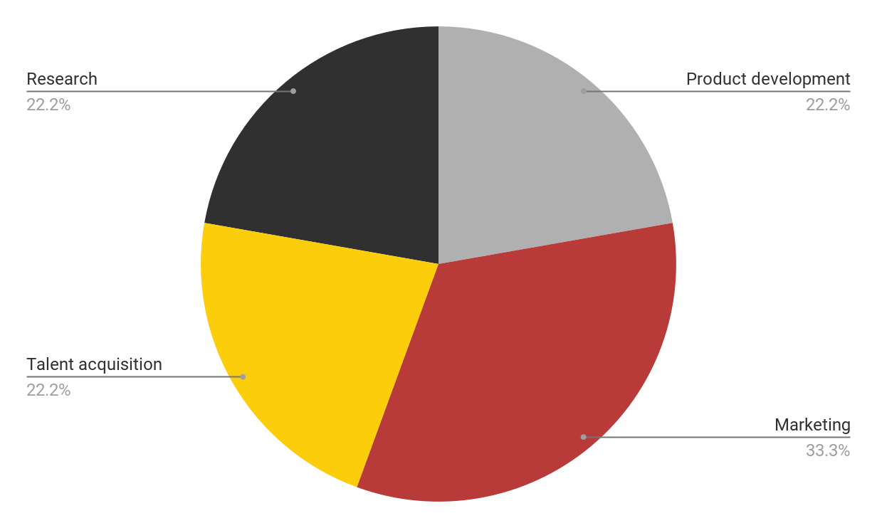
بودجه این سه ماهه
$1,000,000,000
$1,000,000,000
$1,500,000,000
$998,300,000
پژوهش
توسعه محصول
بازار یابی
استعدادیابی
پیوند موجود در نمودار را دنبال کنید تا داده‌های آن را تغییر دهید و سپس پیوند جدید را در اینجا جای‌گذاری کنید.

Slide 12
اطلاعات درآمد
 | 1 | 2 | 3 | 4 | جمع
فروش محصول | $50,000 | $60,000 | $75,000 | $90,000 | $275,000
سود | $20,000 | $24,000 | $30,000 | $36,000 | $110,000
حقوق و دستمزد | $15,000 | $18,000 | $20,000 | $24,000 | $77,000
بازار یابی | $7,000 | $8,000 | $9,000 | $10,000 | $34,000
درآمد خالص | $24,500 | $26,750 | $28,000 | $34,250 | $113,500
اجاره | $5,000 | $5,000 | $5,000 | $5,000 | $20,000
خدمات رفاهی | $1,500 | $1,750 | $2,000 | $2,250 | $7,500

Slide 13
ماکاپ ها
ماکت یک نمایش بصری از محصول یا خدمات شما را ارائه می‌کند و به سرمایه‌گذاران یا ذینفعان اجازه می‌دهد تا آنچه را که شما ارائه می‌دهید و نحوه عملکرد آن را بهتر درک کنند.

Slide 14
جدول زمانی طرح کسب و کار
تحقیق و برنامه ریزی
مرحله راه اندازی
فاز رشد
شراکت
گسترش محصول
مرحله پوسته پوسته شدن
مرحله نوآوری
برنامه ریزی استراتژی خروج

Slide 15
اینفوگرافی بوم
شرکای کلیدی | فعالیت های کلیدی | گزاره های ارزشی |  | ارتباط با مشتری | قسمت مشتریان
شرکای مهم کسب و کار خود را شناسایی کنید | فعالیت های کلیدی که برای مشتریان ارزش ایجاد می کند را شناسایی کنید | مشخص کنید چه چیزی کسب و کار شما را از رقبا متمایز می کند |  | نحوه تعامل خود با مشتریان را تعیین کنید | گروه های مشتری هدف خاص را تعریف کنید
 | منابع مهم |  |  | کانال ها
 | منابع مهم مورد نیاز برای کسب و کار خود را شناسایی کنید |  |  | نحوه دسترسی و تعامل با مشتریان را تعیین کنید
ساختار هزینه |  |  | جریان های درآمد
هزینه های ثابت و متغیر مرتبط با کسب و کار را شناسایی کنید |  |  | منابع درآمد کسب و کار خود را مشخص کنید

Slide 16
استراتژی کسب و کار من
مدل کسب و کار جذاب
استراتژی رشد و توسعه
استراتژی تغییر جهت یا رهاسازی
قدرت رقابتی بالا
قدرت رقابتی پایین
استراتژی نگهداری و حفاظت
استراتژی کاهش یا حذف
مدل کسب و کار غیرجذاب

Slide 17
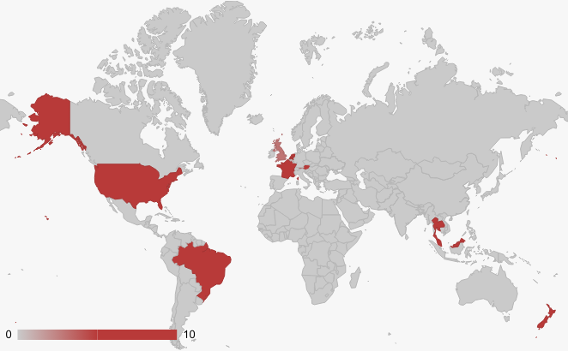
اینفوگرافیک ها را هدف بگیرید
اجاره ها
جمعیت شناسی
رفتار - اخلاق
سن | 25-50 ساله
جنسیت | مرد و زن
اشتغال | کارمندان و دانش آموزان
وضعیت خانوادگی | افراد مجرد و متاهل
درآمد | 50000 دلار در سال
آنها ممکن است به پیشرفت شخصی و حرفه ای علاقه مند باشند، زیرا هم کارمند و هم دانشجو هستند
آن‌ها ممکن است از فناوری آگاه باشند و از فناوری برای ساده‌سازی کار و زندگی شخصی خود استفاده کنند
آنها ممکن است تمایل زیادی به تعادل بین کار و زندگی داشته باشند
منطقه | مختلف
حوزه | شهری
پیوند موجود در نقشه را دنبال کنید تا داده‌های آن را تغییر دهید و سپس مورد جدید را در اینجا جای‌گذاری کنید.

Slide 18
چارت سازمانی
مدیر عامل
مدیر ارشد فناوری
مدیر مالی
مدیر فناوری اطلاعات
مدیر منابع انسانی
کنترل کننده
خزانه دار
مدیر سیستم ها
مدیر فناوری اطلاعات
مدیر حسابداری
تحلیلگر مالی
حساب های پرداختنی

Slide 19
اینفوگرافیک اندازه بازار
100 میلیون دلار
20 میلیون دلار
5 میلیون دلار
"با رویکرد نوآورانه و ویژگی های منحصر به فرد، هدف ما این است که بخش قابل توجهی از 100 میلیون دلار را به دست آوریم."
"تحقیقات نشان می دهد که پیش بینی می شود بازار [محصول/خدمات] تا سال آینده به 20 میلیون دلار برسد."
"بازار [محصول/خدمات] در حال حاضر 5 میلیون دلار ارزش دارد."

Slide 20
با تشکر از شما دوستان عزیز!
آیا هیچ سوالی دارید؟

Slide 21
بسته آیکون

Slide 22
منابع جایگزین

Slide 23
مجموعه آیکون های کاملاً قابل ویرایش: A

Slide 24
مجموعه آیکون های کاملاً قابل ویرایش: B

Slide 25
مجموعه آیکون های کاملاً قابل ویرایش: C

Slide 26
از منابع گرافیکی قابل ویرایش ما استفاده کنید...
شما به راحتی می توانید اندازه این منابع را بدون از دست دادن کیفیت تغییر دهید. برای تغییر رنگ، کافی است منبع را از حالت گروه خارج کنید و روی شی ای که می خواهید تغییر دهید کلیک کنید. سپس روی سطل رنگ کلیک کرده و رنگ مورد نظر خود را انتخاب کنید. وقتی کارتان تمام شد، منبع را دوباره گروه بندی کنید.

Slide 27
اینفوگرافیک ممتاز
متن 1
متن 2
متن 3
قالب پاورپوینت قابل ویرایش می باشد
قالب پاورپوینت قابل ویرایش می باشد
عنوان را اینجا اضافه کنید
2016
2017
2018
2019
2020
قالب پاورپوینت قابل ویرایش می باشد
قالب پاورپوینت قابل ویرایش می باشد
قالب پاورپوینت قابل ویرایش می باشد
متن 4
متن 5
متن 6

Slide 28
اینفوگرافیک ممتاز
75%
قالب پاورپوینت قابل ویرایش می باشد
75%
قالب پاورپوینت قابل ویرایش می باشد
عنوان 1
قالب پاورپوینت قابل ویرایش می باشد
قالب پاورپوینت قابل ویرایش می باشد

Slide 29
انواع جدولها و نمودارها:

Slide 30
جدولهای و نمودار
JANUARY
FEBRUARY
MARCH
APRIL
MAY
JUNE
PHASE 1
Task 1
Task 2
PHASE 2
Task 1
Task 2
JANUARY
FEBRUARY
MARCH
APRIL
PHASE 1
Task 1
Task 2

Slide 31
انواع نمودارهای خلاقانه:

Slide 32
انواع نمودارهای خلاقانه:

Slide 33
نمادها
مجموعه آیکون های اجتماعی

Slide 34
نمادهای برتر
اهداف و نتایج

Slide 35
نمادهای برتر
عناصر اینفوگرافیک

